Slide 1
Progress Report
Author :
Hong-De、Wei-Xin、Guan-Ting、Sheng-Yao、Che-Chia
Embedded System Software Design

Slide 2
本次進度: Monitor
  根據計畫書中內容進行開發，以下分別為階段二目標和當前開發進度及優先序。
O: 完成
△:未進行
P: 進行中
階段 | 時間 | 目標
階段二 | 3 month | Measure tool (CA-410 and i1Display) 顯示亮度、色溫、CIE1931 x,y 資訊 量測 Gamma 和 DICOM 曲線驗證 ALC 功能建立和測試 建立 RGB 純色畫板功能 期末報告
目標 | 進度
建立 RGB 純色畫板功能 | O
顯示亮度、色溫、CIE1931 x,y 資訊 | O
Measure tool (CA-410 and i1Display) | O
量測 Gamma 和 DICOM 曲線驗證 | O
ALC 功能建立和測試 | P (ALC功能之溫箱實驗分析)

Slide 3
本次進度: Monitor
  根據第二期計畫書中內容進行開發，以下分別為階段一目標和當前開發進度及優先序。
O: 完成
△:未進行
P: 進行中
階段 | 時間 | 目標
階段一 | 3 month | Calibration Tool 色溫調校功能和測試 ALC調校功能和測試 期中報告
目標 | 進度
ALC調校功能和測試 | O
Calibration Tool | P (Layout介面)
色溫調校功能和測試 | △

Slide 4
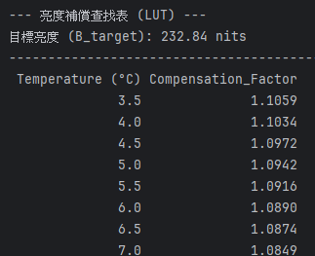
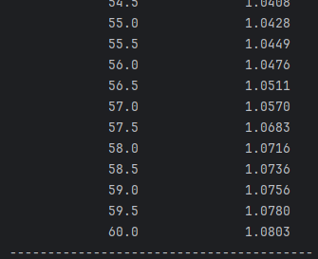
上次進度: Monitor
ALC function use LUT
  Use raw data of measurement to create LUT
  Take the average of each temperature point (T-0.25 <= T < T+0.25)
  The temperature compensation factor for room temperature is 1

Slide 5
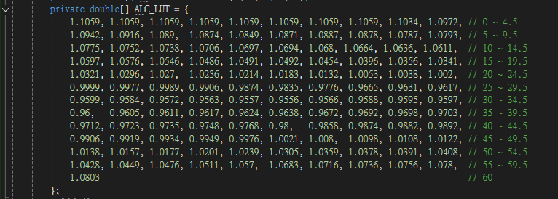
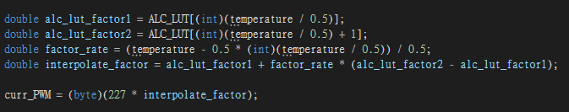
上次進度: Monitor
ALC function use LUT
  Write ALC LUT in factory tool
  Calculate compensation using interpolation

Slide 6

上次進度: Monitor
ALC function use LUT
  Example : Temperature is 10.3℃
  Factor 1 (a1)is 1.0775 (10 ℃)
  Factor 2 (a2)is 1.0752 (10.5℃)
  Interpolation factor rate is $\frac{10.3 −10}{10.5 −10}=0.6$
  Interpolation temperature compensation is α $=a1+\text{(}\text{Interpolation} \text{factor} \text{rate}\text{)}×\left(a2−a1\right)=1.07612$
  $\text{Adjust} \text{PWM}=\text{α}×\left(target PWM\right)$
1.0775
1.07612
1.0752
10
10.3
10.5

Slide 7
上次進度: Monitor
ALC function chamber experiment conclusion
  在上週實驗中亮度整體下降可能是 color sensor 沒黏好
  發現右下角為 LED connector 的連接處溫度較面板其他部位高約 3 ℃
  目前改用 Factory tool 但 AD Board firmware 未修改到導致部分溫度點量測錯誤
  改用 LUT 的方式是因為後期要調整誤差較為容易
ALC function chamber experiment adjustment
  先以 i1Display 量測螢幕中心避免 color sensor 的量測誤差
  將 temperature sensor 改為左下角量測
  確保 AD Board firmware 已關閉 ALC 功能

Slide 8
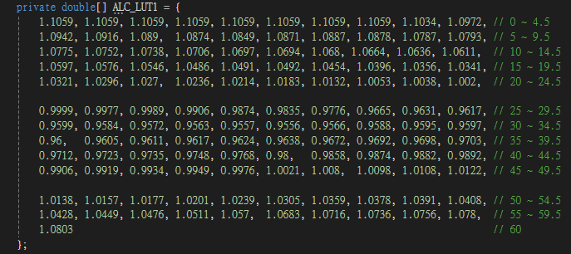
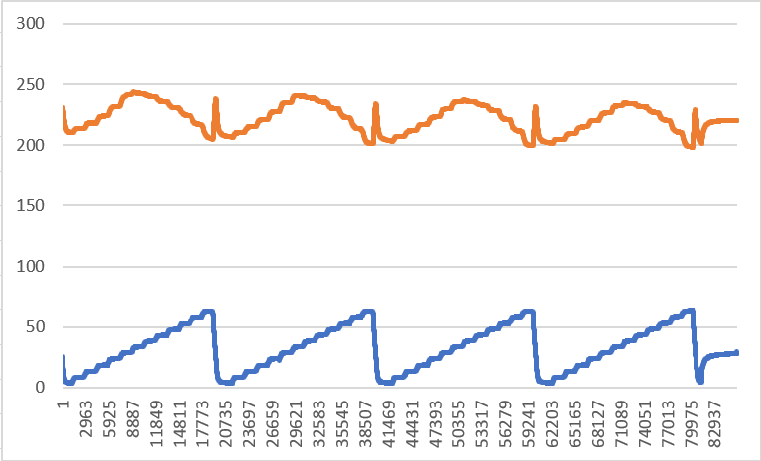
本次進度: Monitor
ALC function chamber experiment using LUT1
  Target PWM is 227
  Auto calculate target nits of room temperature (25℃) from data

Slide 9
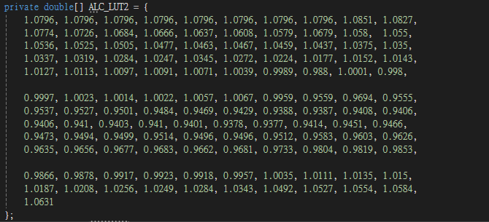
本次進度: Monitor
ALC function chamber experiment using LUT2
  Target PWM is 224
  Auto calculate target nits of room temperature (25℃) from data (fist round)

Slide 10
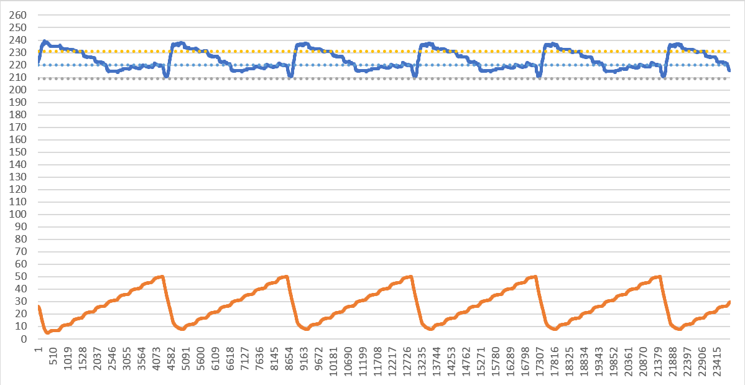
本次進度: Monitor
ALC function chamber experiment using LUT1

Slide 11
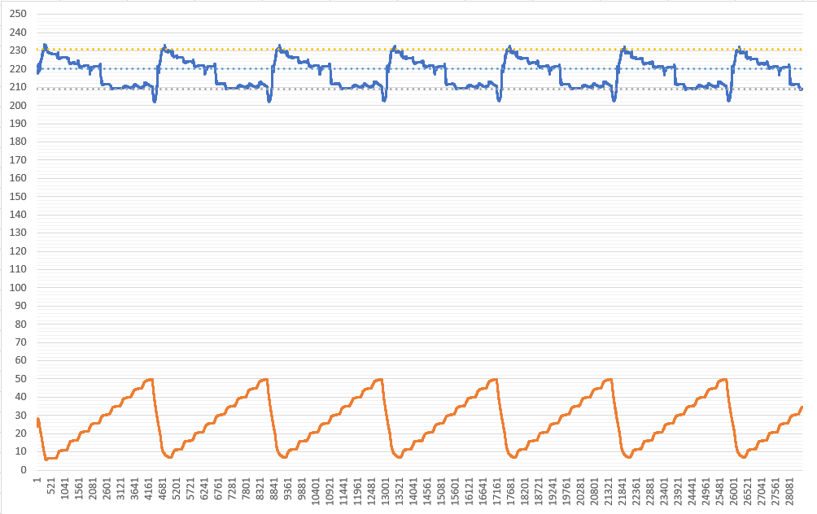
本次進度: Monitor
ALC function chamber experiment using LUT2

Slide 12
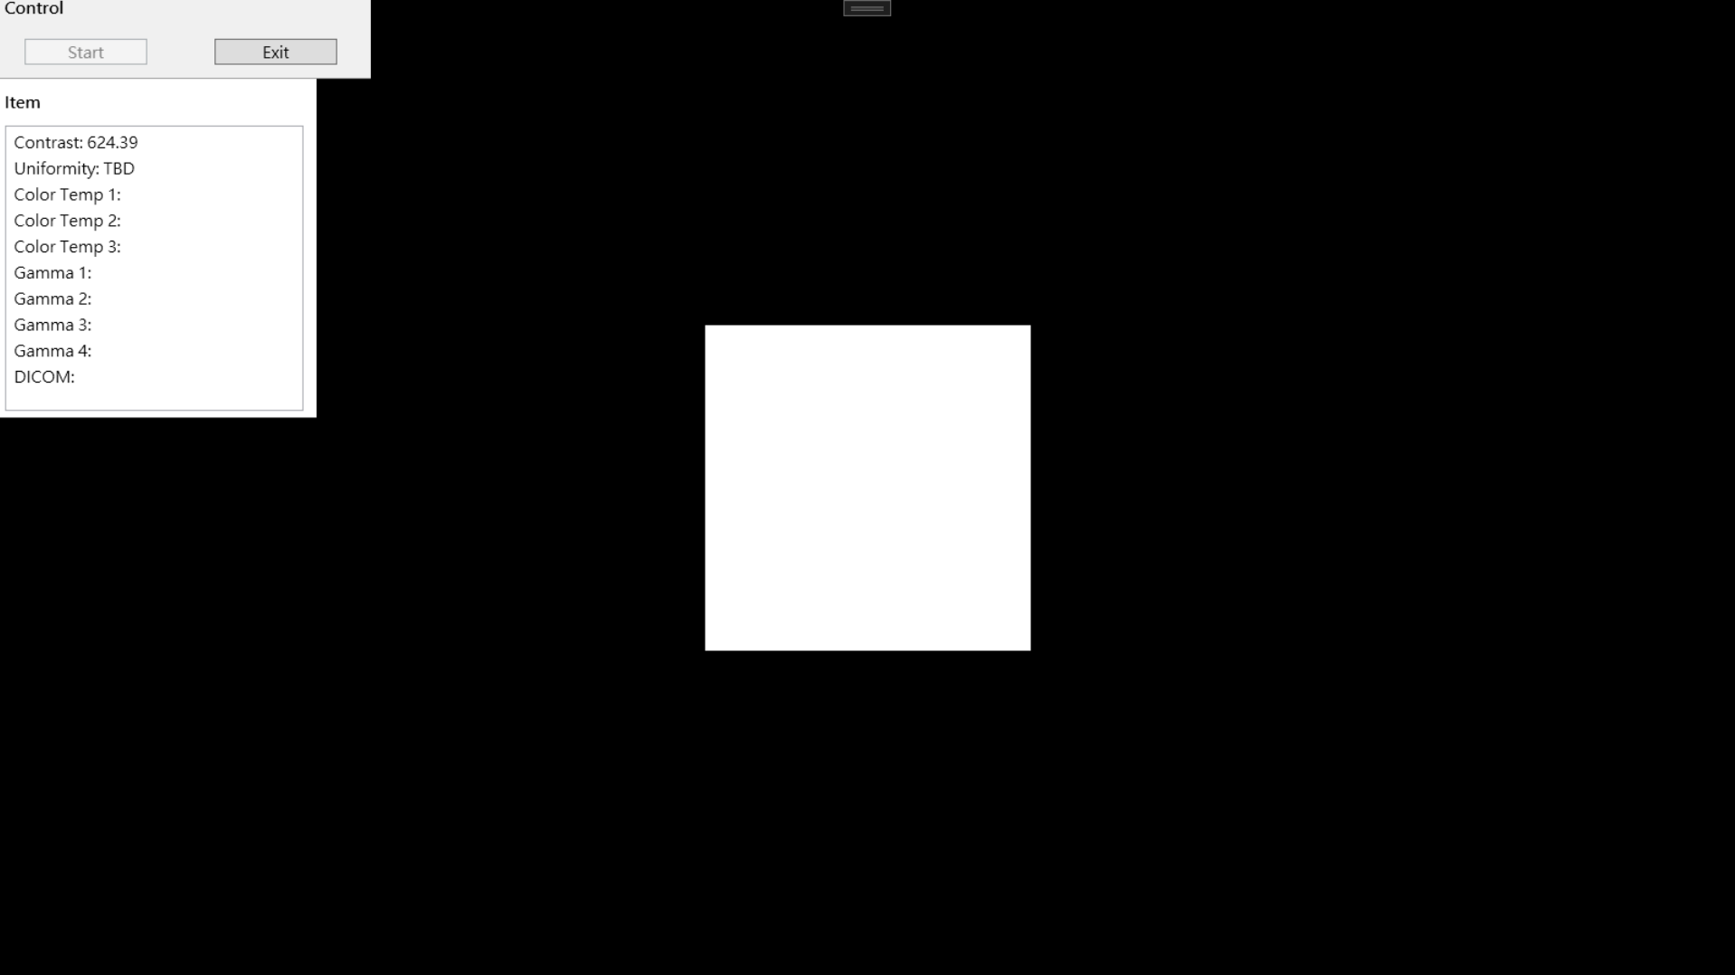
上次進度: Monitor
不使用之前做的Gamma畫面，統一在Blackwindow 使用白色方框進行色階變化
修正白色方框在不同螢幕上產生白邊的問題:可按照螢幕尺寸、解析度自適應大小
已知問題:仍會受到Windows 設定的比例大小影響
醫揚21吋螢幕:150% 自適應為9x9 公分
100% 自適應為6x6 公分

Slide 13

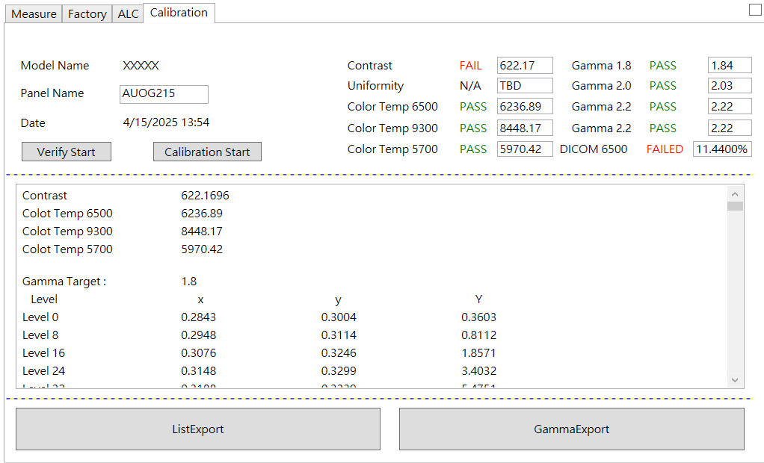
上次進度: Monitor
新增DICOM 色溫
新增數據判斷標準並以紅綠色區分
新增excel輸出功能紀錄測量數據

Slide 14
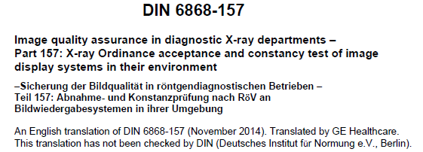
本次進度: Monitor
DIN 6868-157
德國標準協會（Deutsches Institut für Normung，DIN）訂定的標準，屬於 DIN 6868 系列，該系列專注於放射醫學領域的品質保證與測試規範。
測試類別
Acceptance Test
Constancy Test
灰階呈現（Luminance Response）
最大與最小亮度
均勻性（Uniformity）
解析度與雜訊

Slide 15
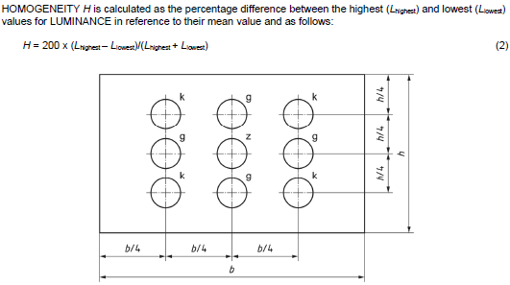
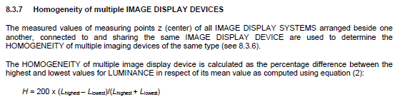
本次進度: Monitor
新增Uniformity 功能
依照DIN 6868-157中的公式計算
亮度不使用100%, 0% ，而是使用亮度的80%,10% (204,25)
超過25%:FAIL

Slide 16
下次進度: Monitor
  根據計畫書中內容進行開發，以下分別為階段二目標和當前開發進度及優先序。
O: 完成
△:未進行
P: 進行中
階段 | 時間 | 目標
階段二 | 3 month | Measure tool (CA-410 and i1Display) 顯示亮度、色溫、CIE1931 x,y 資訊 量測 Gamma 和 DICOM 曲線驗證 ALC 功能建立和測試 建立 RGB 純色畫板功能 期末報告
目標 | 進度
建立 RGB 純色畫板功能 | O
顯示亮度、色溫、CIE1931 x,y 資訊 | O
Measure tool (CA-410 and i1Display) | O
量測 Gamma 和 DICOM 曲線驗證 | O
ALC 功能建立和測試 | P (ALC功能之溫箱實驗調整)

Slide 17
下次進度: Monitor
  根據第二期計畫書中內容進行開發，以下分別為階段一目標和當前開發進度及優先序。
O: 完成
△:未進行
P: 進行中
階段 | 時間 | 目標
階段一 | 3 month | Calibration Tool 色溫調校功能和測試 ALC調校功能和測試 期中報告
目標 | 進度
ALC調校功能和測試 | O
Calibration Tool | P (Sample Report 生成)
色溫調校功能和測試 | △

Slide 18
電池外觀破損偵測
根據計畫書中內容進行開發，以下分別為
階段二目標和當前開發進度及優先序。
階段 | 粗估時間 | 目標
階段二 | 2025/5/01 2025/7/31 | 破損檢測結果以百分比或分數顯示準確度 記錄所有檢測結果，可追溯並匯出報表 支援異常警告，當發現嚴重破損時可出現警示或自動標記 可透過機器學習方式持續優化模型，提高準確率
目標 | 進度
破損檢測結果顯示 | P
紀錄結果，並匯出報表 | △
支援異常警告 | △
優化模型 | △
~
priority
O: 完成
△:未進行
P: 進行中

Slide 19
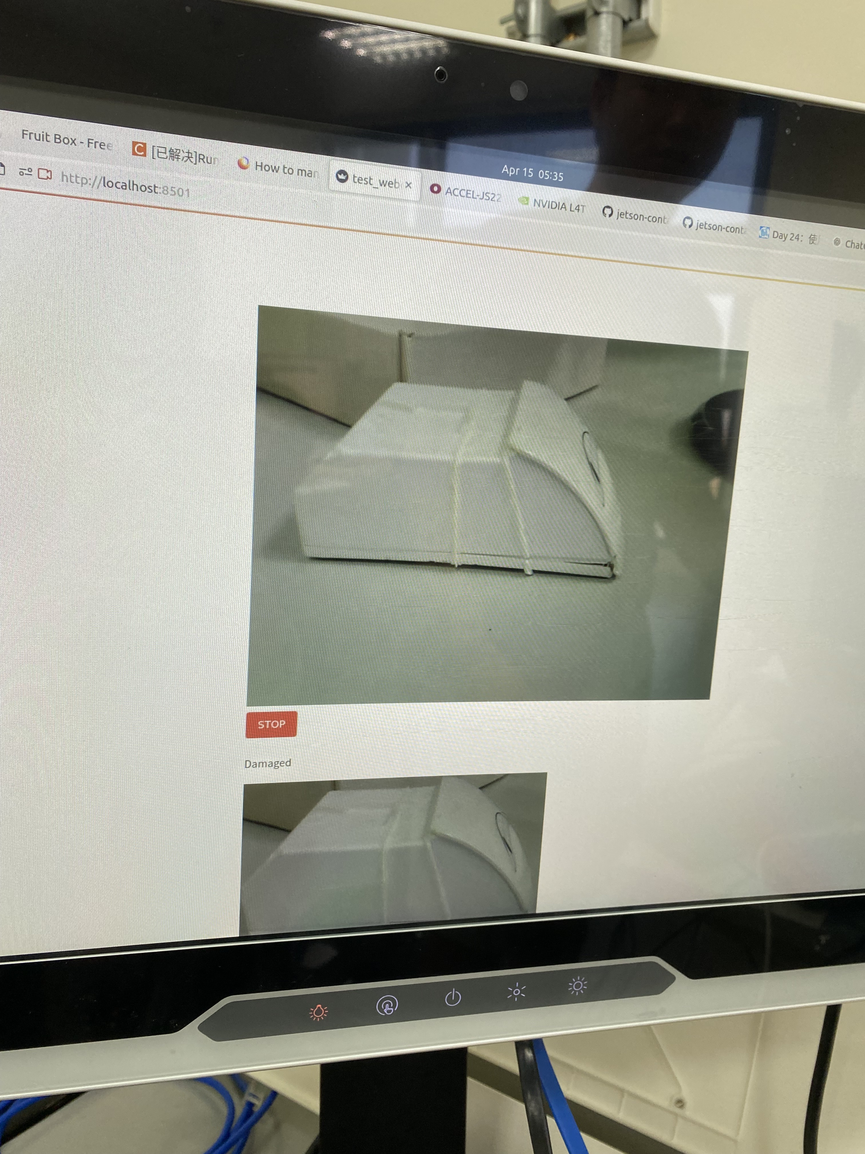
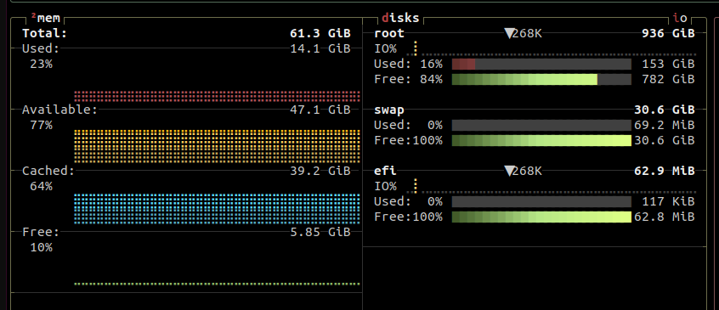
上次進度 : 在Jetson平台使用模型
在AGX ORIN(JS221)上使用模型
  可在Orin上正常使用

Slide 20
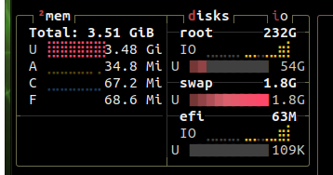
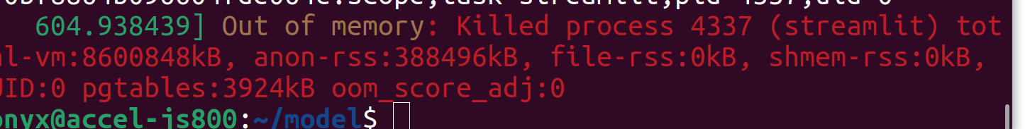
上次進度 : 在Jetson平台使用模型
在AGX Orin Nano 4G上使用模型
  在Nano上無法使用，由於Memory只有4G會out of memory

Slide 21
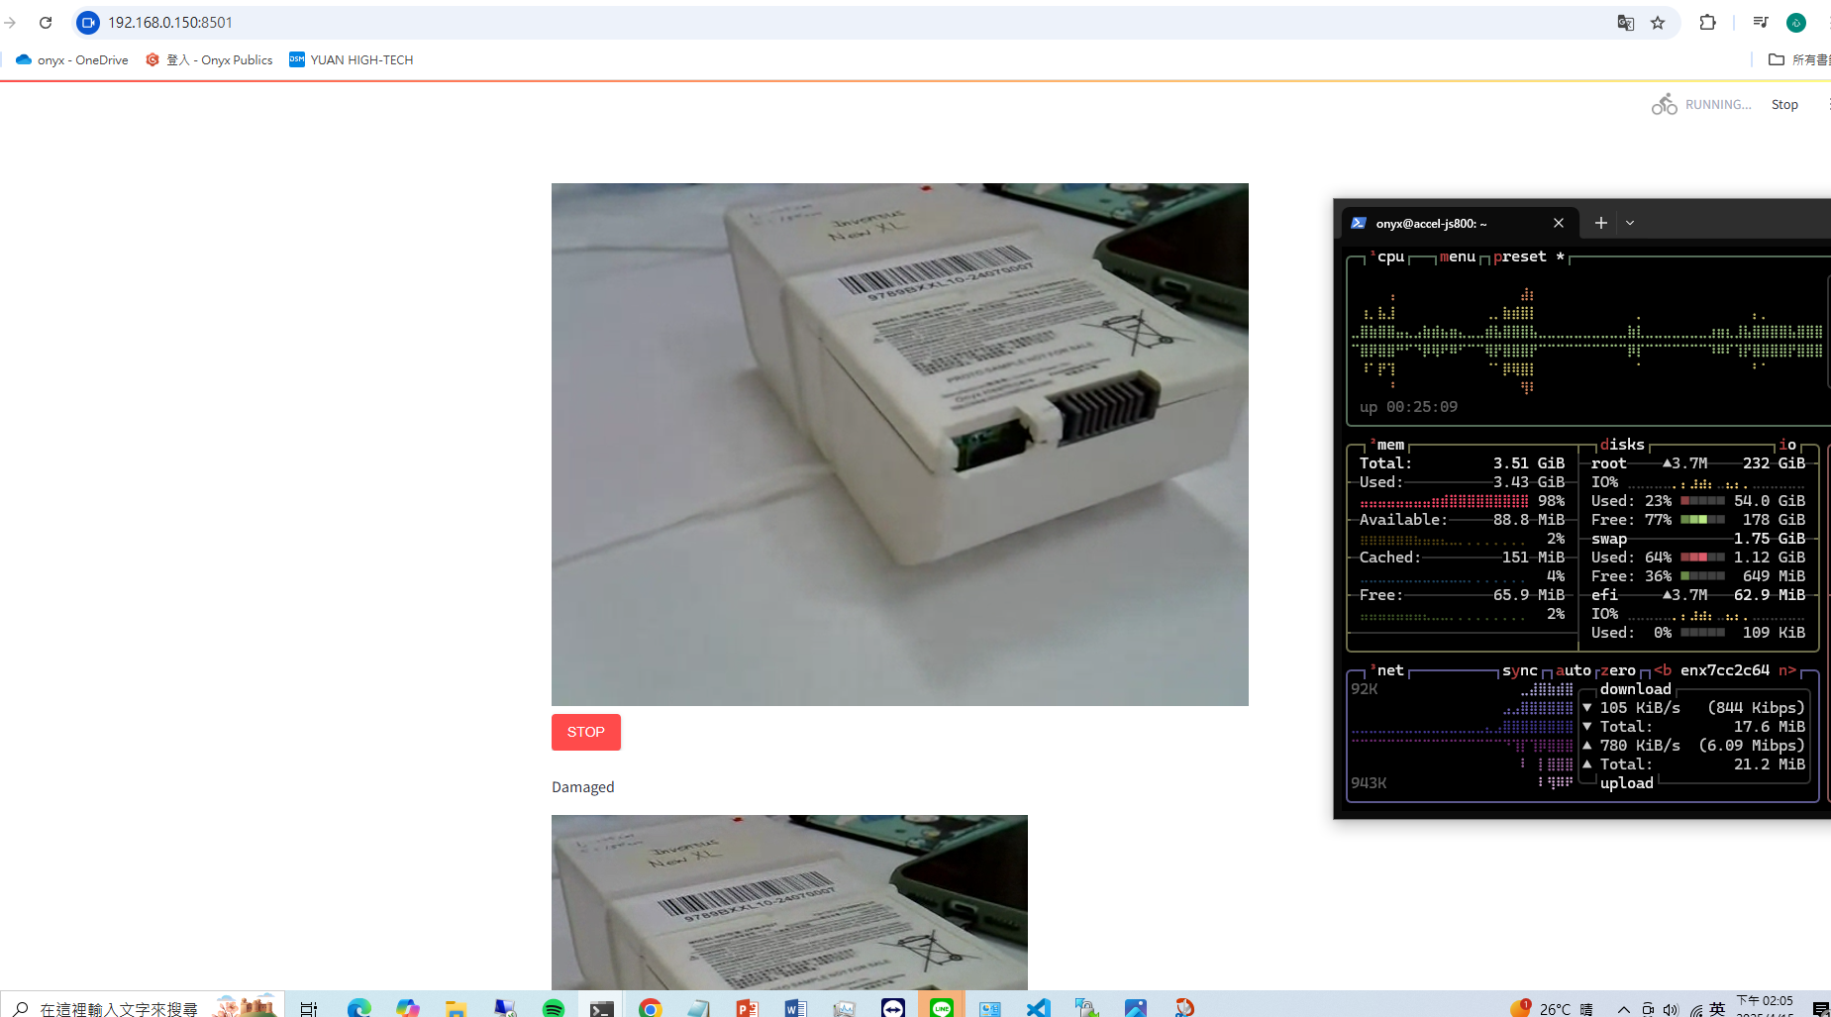
上次進度 : 在Jetson平台使用模型
在AGX Orin Nano 4G上使用模型
  使用ssh連線，Nano須登出才可使用

Slide 22
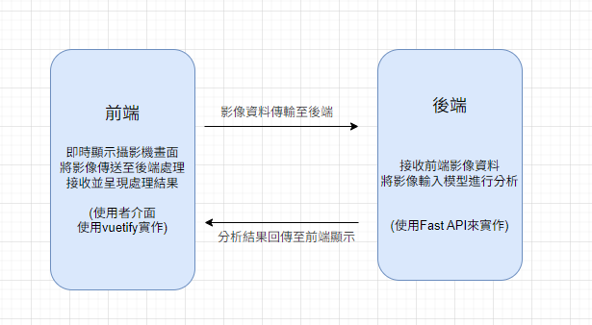
本次進度 : 呈現模型方式
以Vue建立網站來呈現結果
  前端 : 使用者介面以vuetify實作
  後端 : 使用FastAPI來實作

Slide 23

本次進度 : 呈現模型方式
後端
  FastAPI為Pyhon框架
  使用uvicorn伺服器來啟用網站服務
  定義一個API的端點(“/predict”)
  當呼叫這個端點時就會做模型分析的動作
  後端建立完成，利用uvicorn伺服器來啟動API的服務

Slide 24

本次進度 : 呈現模型方式
後端
  撰寫一個測試程式來看後端功能是否正確
  首先呼叫API的端點(“/predict)
  輸入一張破損的照片看回傳的預測值是否正確
  執行結果

Slide 25
下次進度 : 呈現模型方式
研究前端介面如何撰寫，將前端與後端串聯

Slide 26
電池外觀破損偵測
根據計畫書中內容進行開發，以下分別為
階段二目標和當前開發進度及優先序。
階段 | 粗估時間 | 目標
階段二 | 2025/5/01 2025/7/31 | 破損檢測結果以百分比或分數顯示準確度 記錄所有檢測結果，可追溯並匯出報表 支援異常警告，當發現嚴重破損時可出現警示或自動標記 可透過機器學習方式持續優化模型，提高準確率
目標 | 進度
破損檢測結果顯示 | P
紀錄結果，並匯出報表 | △
支援異常警告 | △
優化模型 | △
~
priority
O: 完成
△:未進行
P: 進行中

Slide 27




